Slide 1
Objective of These Slides このスライドの目的
Window10 > WSL2 > VcXsrv > Ubuntu18.04でコレオノイドのタンクチュートリアルのステップ１から６までを実行できたので，その経験を共有します I will share my experience of successfully going through Choreonoid Tank tutorial from step 1 to step 6 in Virtual OS of Ubuntu18.04 thorough WLS2 under Host OS of Windows10
私のコードは以下から取得できます My source codes are available at
https://github.com/keitaronaruse/Naruse-robotics-tutorial/tree/main/choreonoid/ext/tank-tutorial
Source codes updated from the tutorial: CameraController.cpp

Slide 2
内容 Contents
Ubuntu18.04をWindows10にインストールする
（参考） 私のソフトウェアバージョン
Ubuntu側での環境変数の設定
コレオノイドの実行
Tank Tutorial の実行
Step 1からStep 6
（原因）デバイス名が変化していた
（対応）ソースコードの修正

Slide 3
Ubuntu18.04をWindows10にインストールするInstall Ubuntu 18.04 to Windows 10
Install WSL2, Ubutn18.04, and VcXsrv to your Windows10 referencing the followings 以下の記事を参考にWindows10にWSL2, Ubuntu18.04, VcXsrvをインストールしてください
https://ubuntu.com/blog/ubuntu-on-wsl-2-is-generally-available
https://wiki.ubuntu.com/WSL
（参考）https://demura.net/education/18192.html

Slide 4
（参考） 私のソフトウェアバージョン (Reference) My Software Versions
Host OS: Windows 10 Home, Version: 2004, Build: 19041.928
VcXsrv: 1.20.9.0
<XLaunch WindowMode="MultiWindow" ClientMode="NoClient" LocalClient="False" Display="-1" Clipboard="True" ClipboardPrimary="True" ExtraParams="-ac -nowgl" Wgl="True" DisableAC="False" />
WLS2
Virtual OS: Ubuntu 18.04.5 LTS

Slide 5
Ubuntu側での環境変数の設定 Environment Variable Setting in Ubuntu
コレオノイドは最新版をgithubからインストールします．バージョンは1.8 Choreonoid version is 1.8 installed from github/choreonoid
以下の２行を.bashrc の末尾に追加してください Add the following lines at the end of your .bashrc
X-windowsの画面設定 X-Window display setting export DISPLAY=$(cat /etc/resolv.conf | grep nameserver | awk '{print $2}'):0
お勧めのWindowスタイル Recommended Qt5 windows style for Choreonoid export QT_STYLE_OVERRIDE=cleanlooks https://choreonoid.org/ja/manuals/latest/install/setup-gpu.html

Slide 6
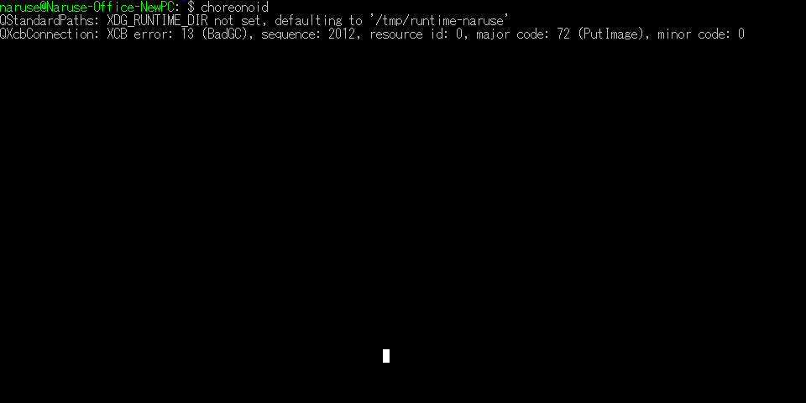
コレオノイドの実行 Run Choreonoid
ソフトウェアを次の順に起動する Start software in this order VcXsrv > Ubutu 18.04 > Choreonoid
以下のメッセージが出ますが，おそらく問題はないようです Maybe you will find the following message, but it seems to be harmless

Slide 7
Tank Tutorial の実行 Run Tank Tutorial
（日本語）https://choreonoid.org/ja/manuals/latest/simulation/tank-tutorial/index.html
（English） https://choreonoid.org/en/manuals/latest/simulation/tank-tutorial/index.html

Slide 8
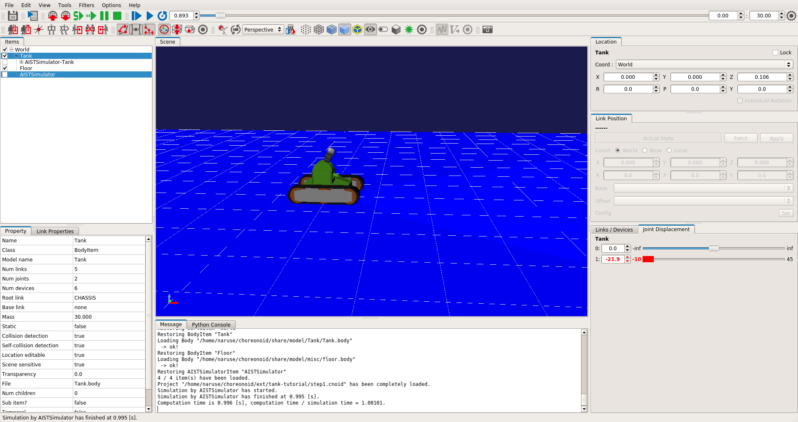
Step 1: 問題なし No problem
プロジェクトファイルとC++のソースファイルは下のディレクトリに保存しました
home/choreonoid/ext/tank-tutorial/
I have stored all the project and source files at the above directory

Slide 9
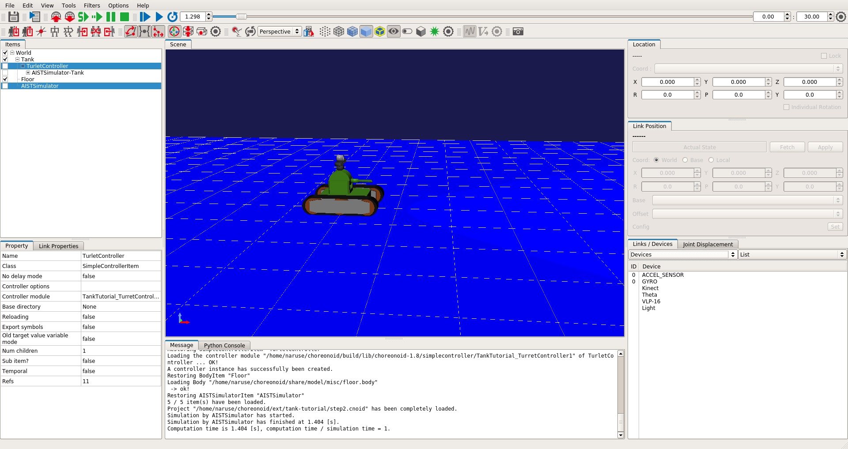
Step 2: 問題なし No problem
Tankモデルでのデバイスがチュートリアルのそれと異なるが，当面は問題ない
Although the devices in the tank model are different from the one in the tutorial, it is not a problem so far.

Slide 10
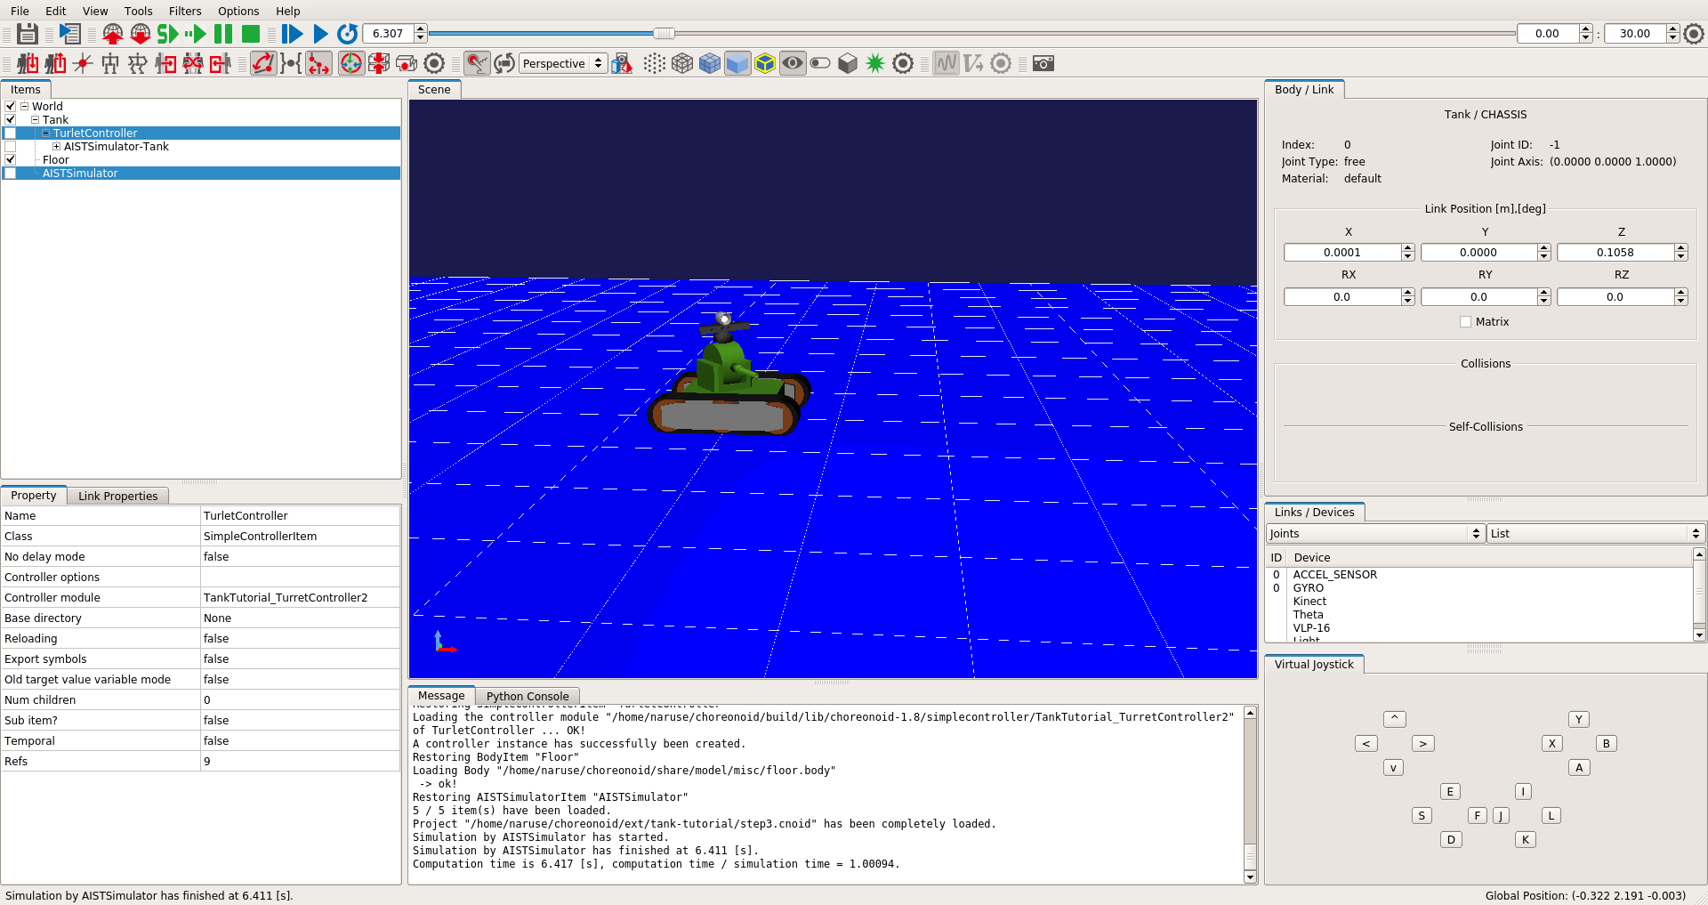
Step 3: 問題なし No problem
私は仮想ジョイスティックで操作しました
I have operated the tank with the virtual joystick

Slide 11
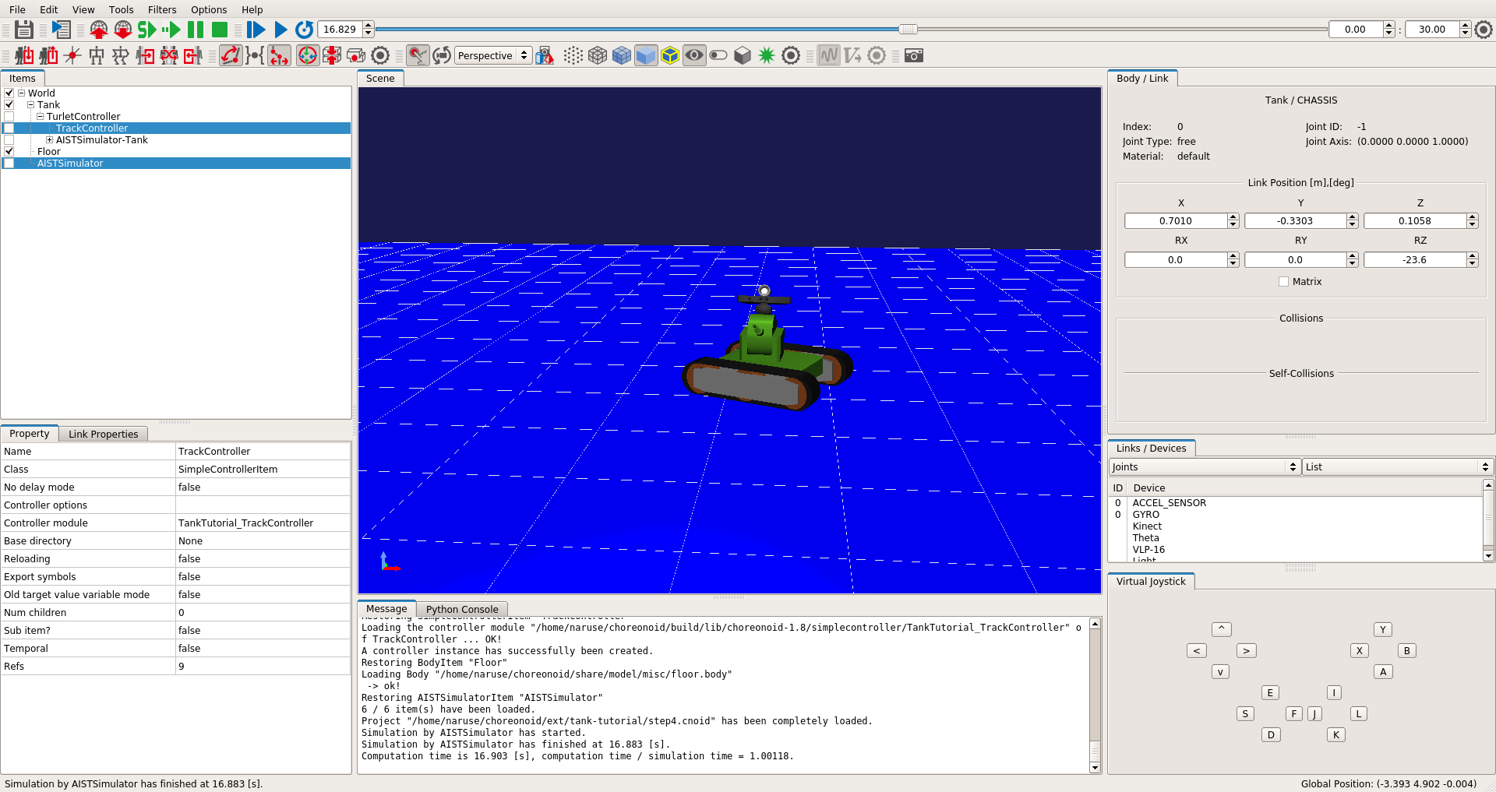
Step 4: 問題なし No problem
同様に私は仮想ジョイスティックで操作しました
Similarly, I have operated the tank with the virtual joystick

Slide 12
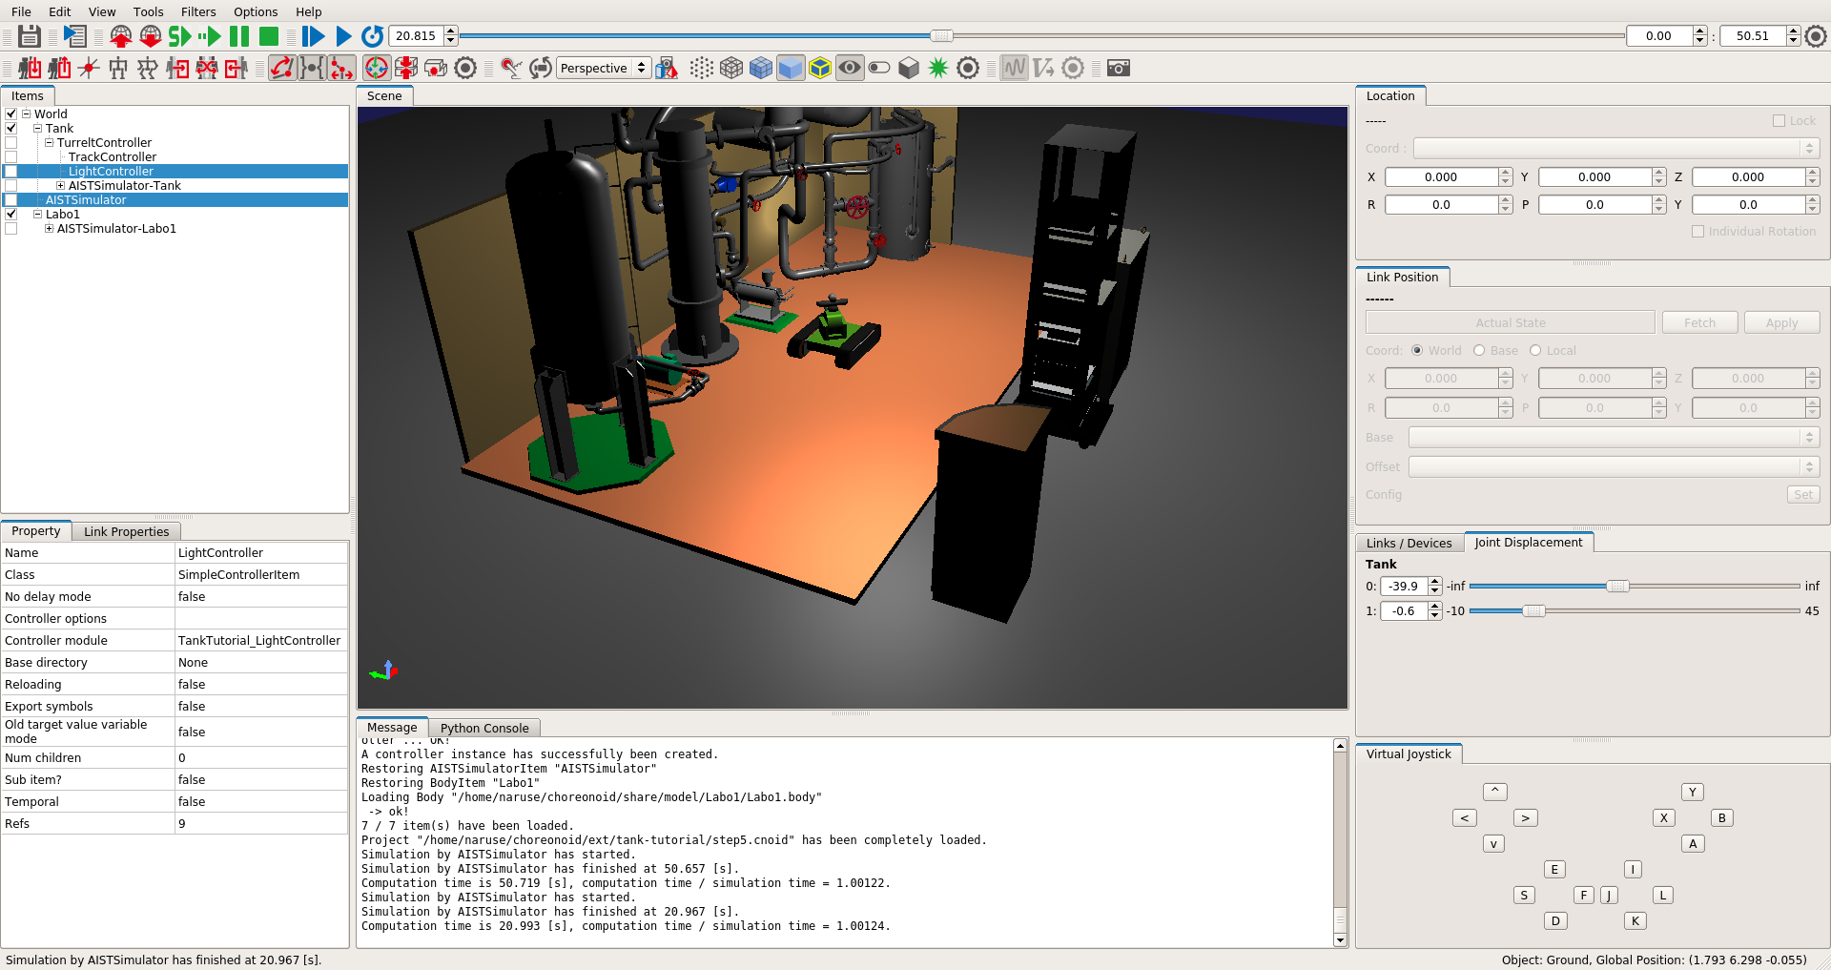
Step 5: 問題なし No problem
シミュレーションに時間がかかるようになりましたが，実行できました．
Although simulation goes slow, I can run it.

Slide 13
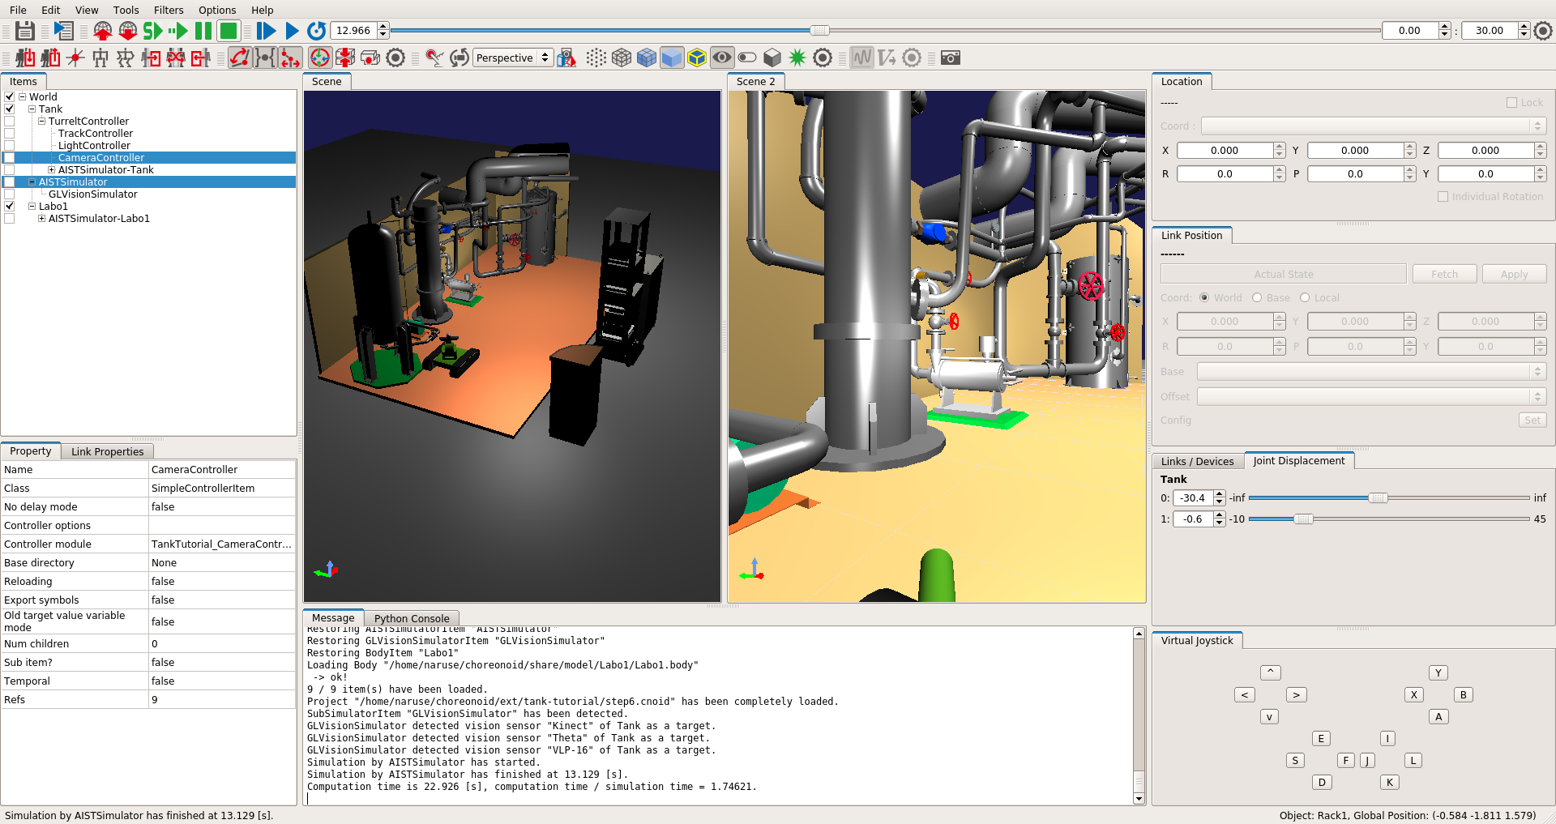
（不具合）Step 6: コレオノイドの強制終了 (Trouble) Choreonoid aborts
チュートリアルのソースのままだとコレオノイドがセグメンテーションフォールトで強制終了するようになりました．原因と対策は次のページで説明します
Now, my choreonoid aborts by segmentation faults. I will explain the reason and action in the next slides

Slide 14
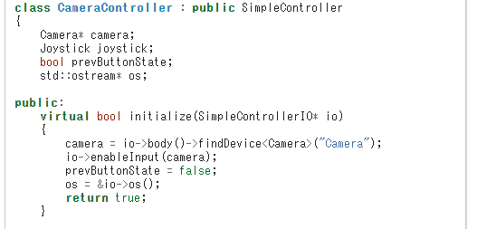
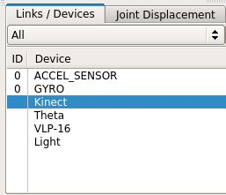
（原因）デバイス名が変化していた (Reason) Device Name has been Changed
しかし，ここで使っているモデルには
“Camera”というデバイスはなく，代わりに”Kinect”という名前になっているので，コントローラのソースを変更する．
choreonoid/share/model/Tank/tank.body
Because we cannot find the device named “Camera” is the model of tank.body. Instead, we have “Kinect“, which is a replacement. We will modify a controller source file
チュートリアルのCameraController.cpp では，“Camera”という名前のデバイスが指定されてた
The device named “Camera” is specified in CameraController.cpp in the tutorial

Slide 15
（対応）ソースコードの修正 (Action) Modify Source Code
virtual bool initialize(SimpleControllerIO* io) override
{
// Updated by Naruse: "Camera" -> "Kinect"
// Because device name is changed into "Kinect" from "Camera"
camera = io->body()->findDevice<Camera>("Kinect");
}
CameraController.cpp Line 17
修正前はシミュレーションを動作するとセグメンテーションフォールトが起こり，コレオノイドが強制終了していました．
Cameraというデバイスがないので当然ですね
修正後は，問題なく動くようになりました
Before modification, choreonoid has been aborted by segmentation fault
It is no wonder because we have no device named Camera
After modification, I have no problem.

